Slide 1
迈出学科交叉的第一步： 以NLP学生发表脑机接口论文为例
冯夏冲
导师：秦兵教授 副导师：冯骁骋副教授
哈尔滨工业大学 社会计算与信息检索研究中心
Notes:
尊敬的各位老师，同学们，大家下午好，我是来自哈尔滨工业大学社会计算与信息检索研究中心的冯夏冲，我的导师是秦兵老师，副导师是冯骁骋老师。非常荣幸能够在这里给大家汇报。
我今天报告的题目是“迈出学科交叉的第一步”，核心想要和大家分享的是一段故事，这段故事讲述了我在完成一篇脑机接口论文过程中遇到的挑战以及产生的一些心得。希望这些经验或者是心得能对大家有所启发。

Slide 2
故事梗概
2023年10月
TNSRE论文接收
2023年7月
投稿TNSRE
2023年6月
TASLP, KBS投稿被拒
2021年12月
接触EEG2Text
2022年前半年
2023年4月
开始调研
专业知识学习
复现实验
2022年9月
投稿IJCAI被拒
产生想法
开始实验
Notes:
首先，这个故事的故事线是这样的。在2021年末的某一次组会上，我的老师向我介绍了一篇脑电波到文本生成的论文，从那个时候开始我对这个主题产生了浓厚的兴趣，然后在2022年前半年便开始了相关的调研，并在2022年下半年产生想法，开始进行实验。接着在2022年末开始投稿，紧接着连续遭遇三次拒稿，最后在今年10月份的时候成功发表。
这次报告，重点不在于分享脑电波或者是文本生成的相关技术细节，也不侧重于最后怎么成功发表了一篇论文，而是侧重于从一个自然语言处理学生的角度，我在完成这件事情的过程中，遭遇的一些挑战，以及总结出来的一些核心解决方案。

Slide 3
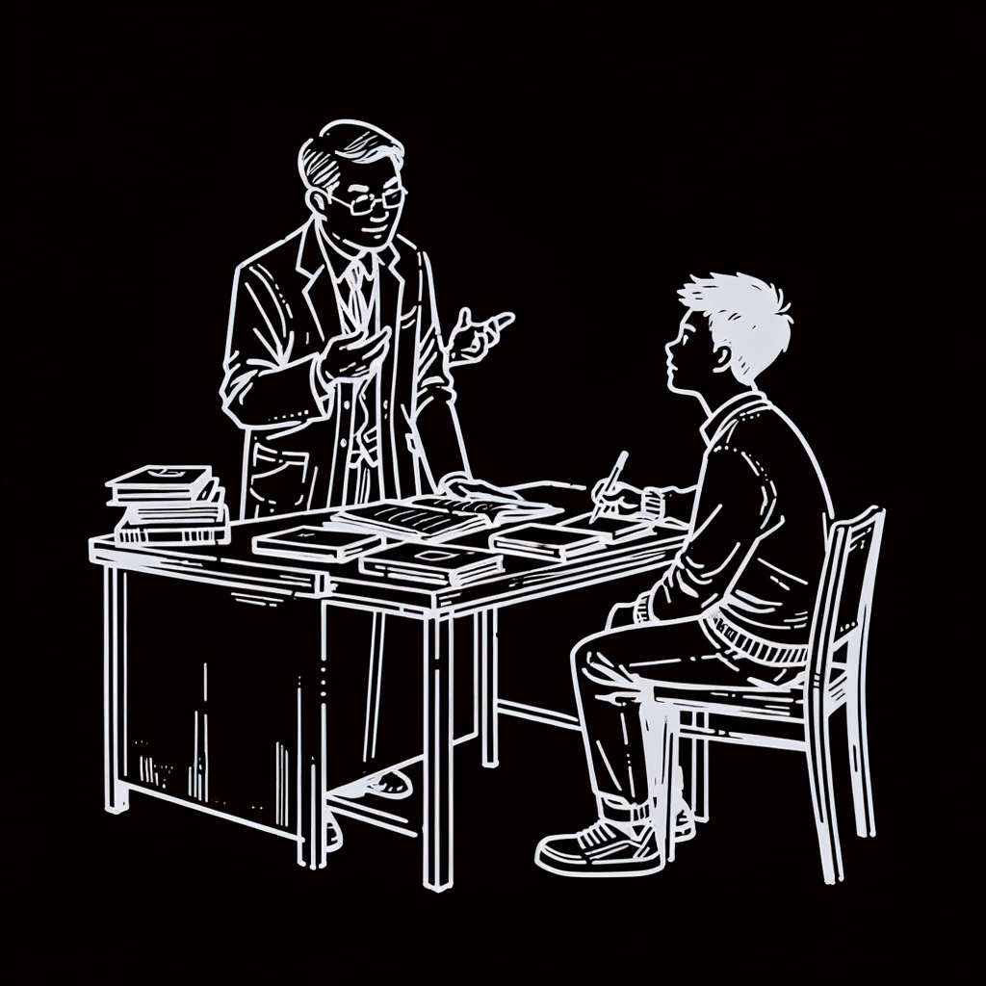
2021年12月的某个下午
这个脑电波paper挺酷
Wow，确实，我看看
Pic by DALL·E 3
Notes:
故事起源于2021年12月的某个下午，我和老师们按照计划准备讨论课题进展，在开始之前，我老师给我分享了一篇UIUC Ji Heng老师组的工作，结合预训练语言模型可以把脑电波转换为文本，我当时就产生了浓厚的兴趣。
以至于我那次会议后面都没有特别用心的听老师对我课题的指导意见。

Slide 4
起始条件：浓厚的兴趣
Electroencephalography
Notes:
也就是从这个时候开始，我就感觉黑客帝国里的世界就要实现了，我感觉到很兴奋，满脑子都是脑电波这个词语。
这个时候，我想着重强调的是，兴趣是迈出这一步最开始、最重要，也是贯穿始终的条件。
浓厚的兴趣可以支撑我们在整个过程中遇到困难或者挑战时毫不退缩。

Slide 5
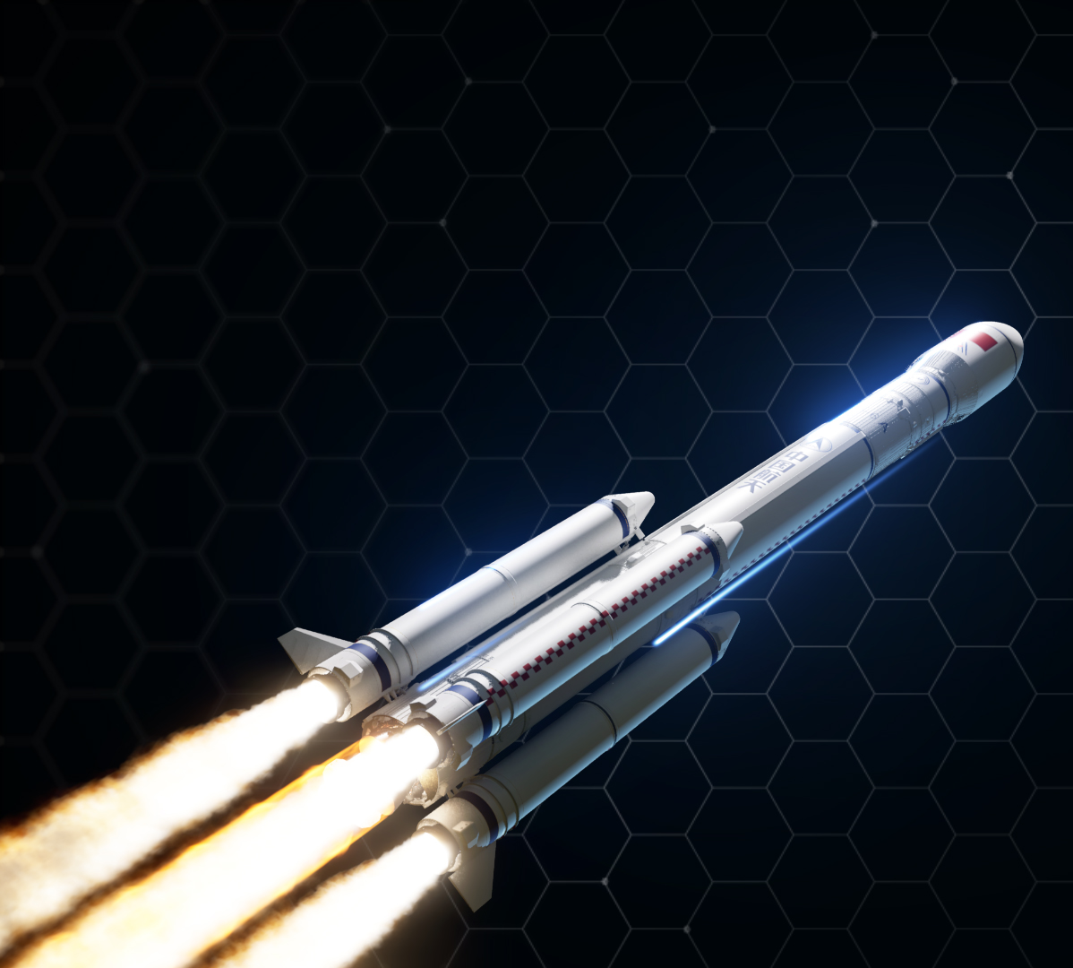
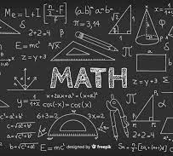
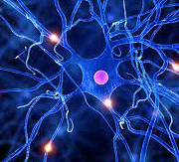
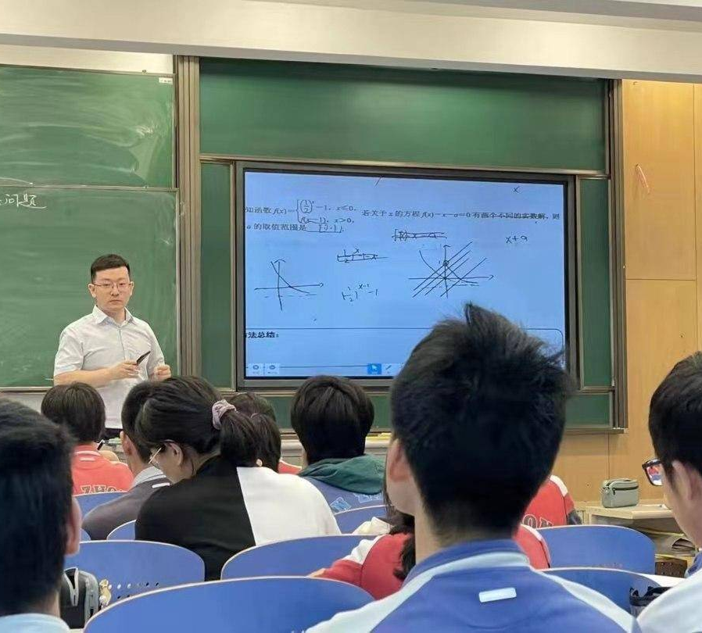
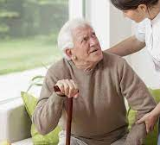
各方各面的兴趣
科学
技术
民用
民生
Notes:
那么提到兴趣，我想再阐述一些我个人的观点。现在是一个非常好的时代，人工智能取得了突破性的进展，这为人工智能深入各个领域都提供了基础条件。
那么除了我们常说的科学技术领域的交叉融合，例如蛋白质、宇航、数学、脑科学，我们可以统称为AI for Science。其实我个人认为在生活的方方面面都是极佳的交叉人工智能的时机。
例如，如果对于儿童关怀很感兴趣，可以研究辅助婴幼儿或者是儿童成长的AI智能。有各种各样的研究的点，比如在婴幼儿小的时候，视频检测辅助安全提醒可以及时提醒家长孩子是否处于危险的状态。也
如果自己对运动健康很感兴趣。那么现在智能穿戴设备的智能化也是一大研究方向，跑步过程中的实时动态监测与训练建议与交互，都是很有意思的点，比如自动化的在跑步过程中检测到心率在短期急剧上升，应该怎么做。何时补水。
对于中学的课堂，现在的AI可以做的更多，涉及试卷，辅助老师完成PPT，英才施教，针对每位学生设计不同的试卷。
那么对于老人关怀来说，在很多长辈们奋斗了一生，为我们提供了很优渥的条件，我们应该怎么用现在的技术帮助他们，让他们也体验新的进展，也是很有趣的点。
总结来说，我对于兴趣是十分强调的。我列举的这些只是沧海一粟，但我想表达的是，如果每个人都可以研究自己的喜欢的领域，那么一定会极大的推动社会的发展。

Slide 6
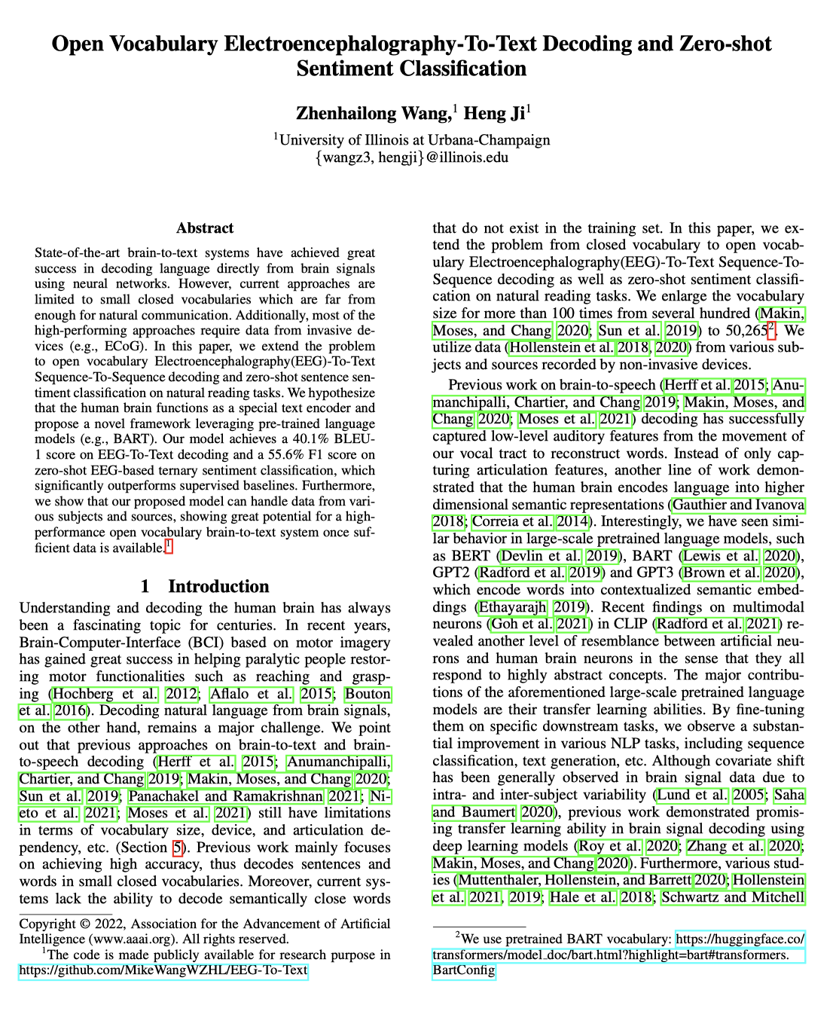
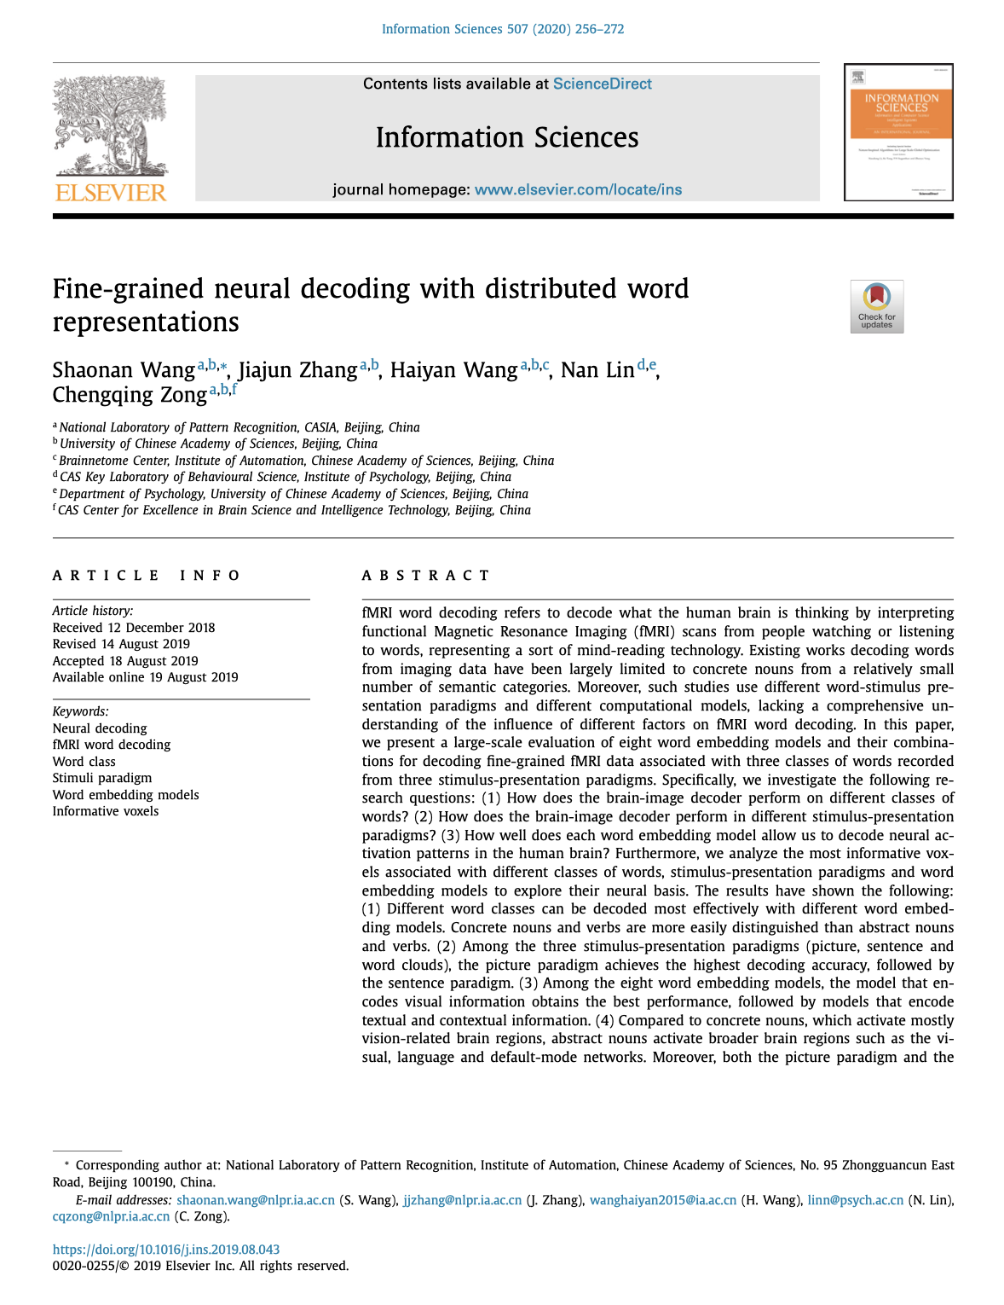
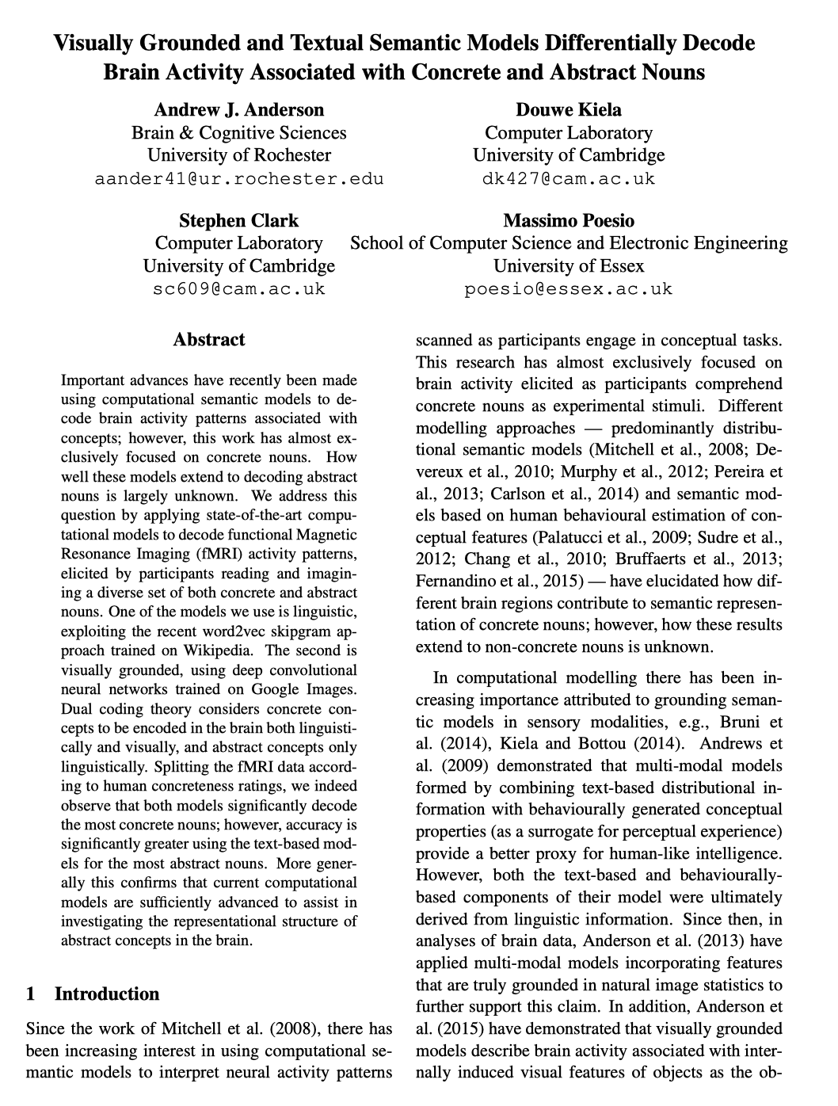
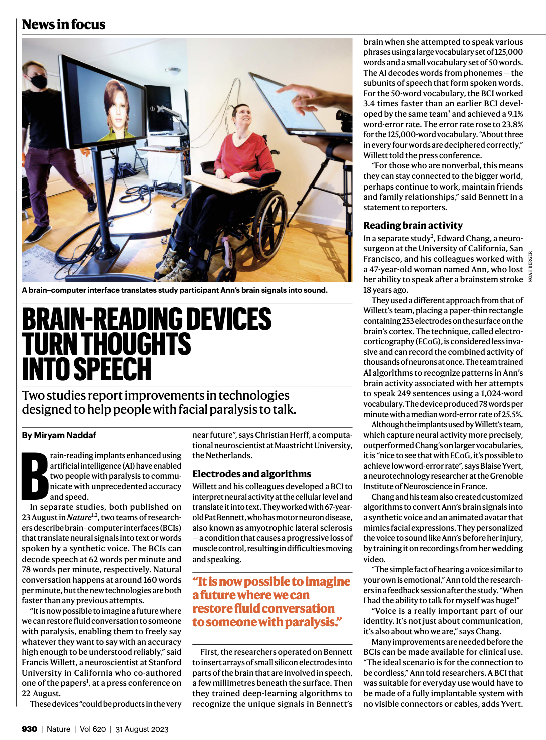
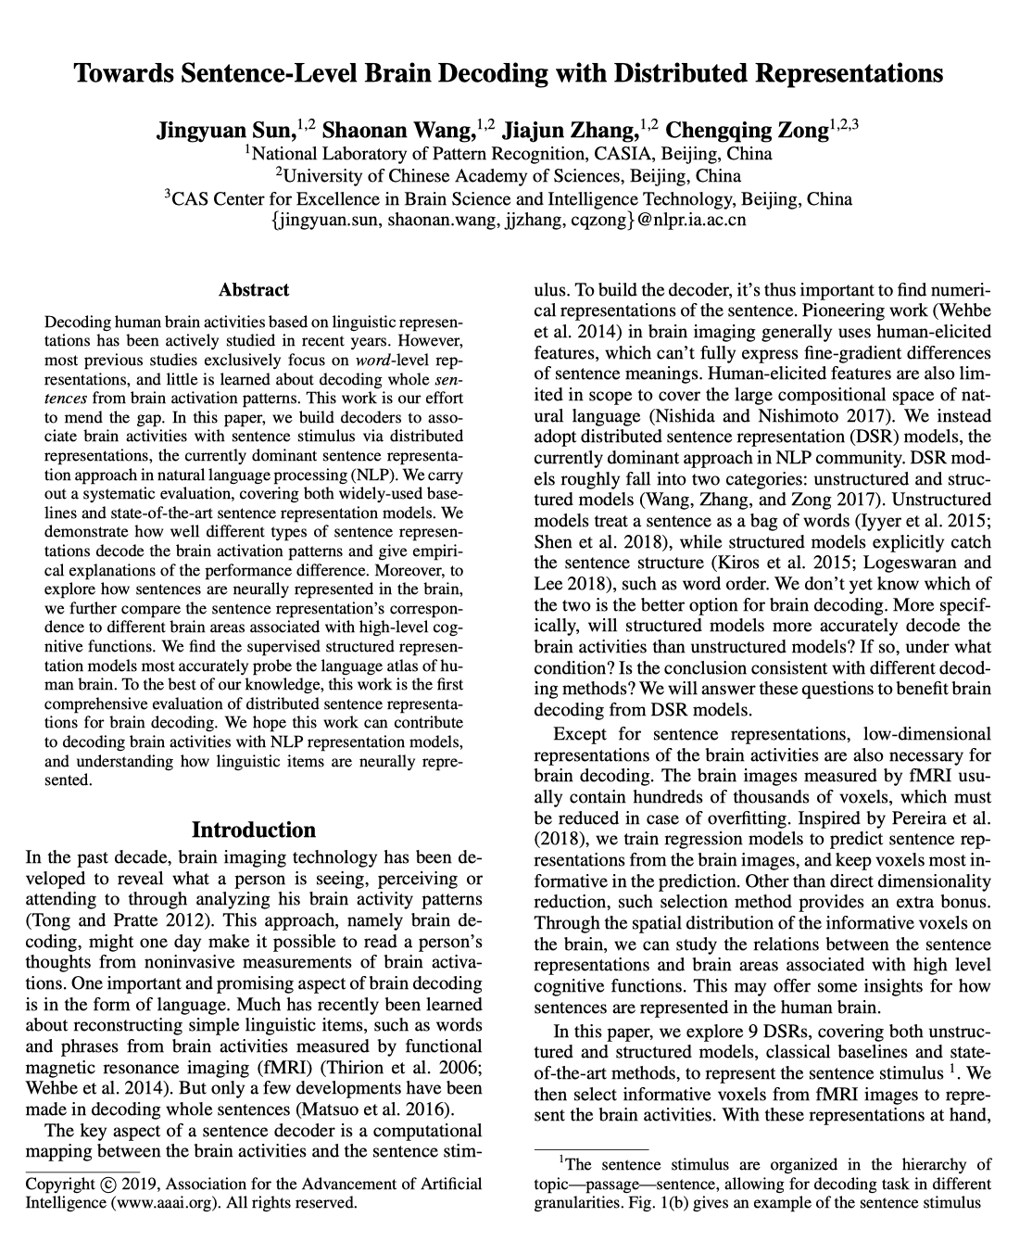
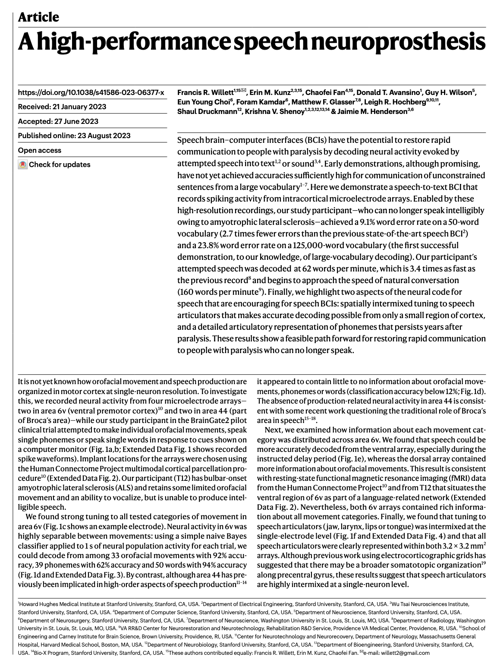
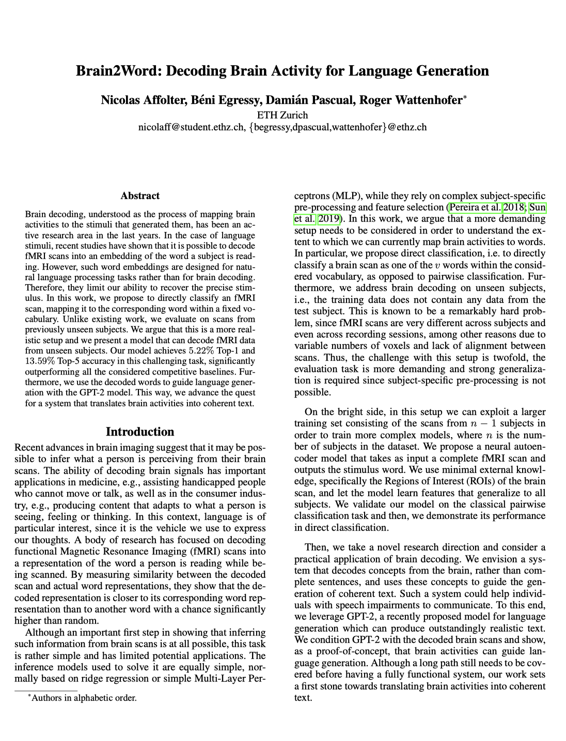
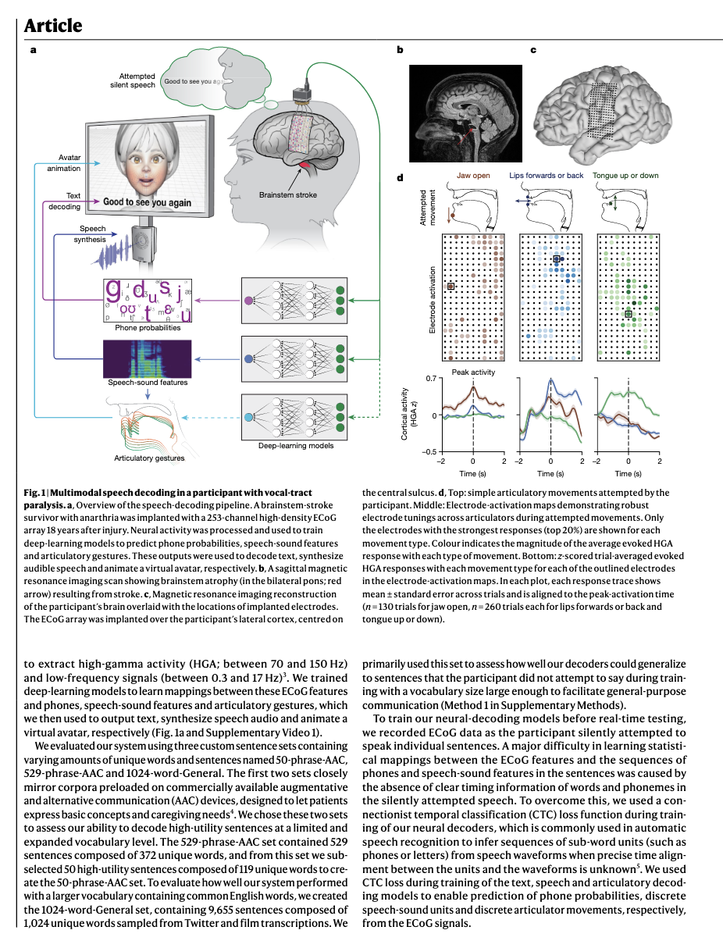
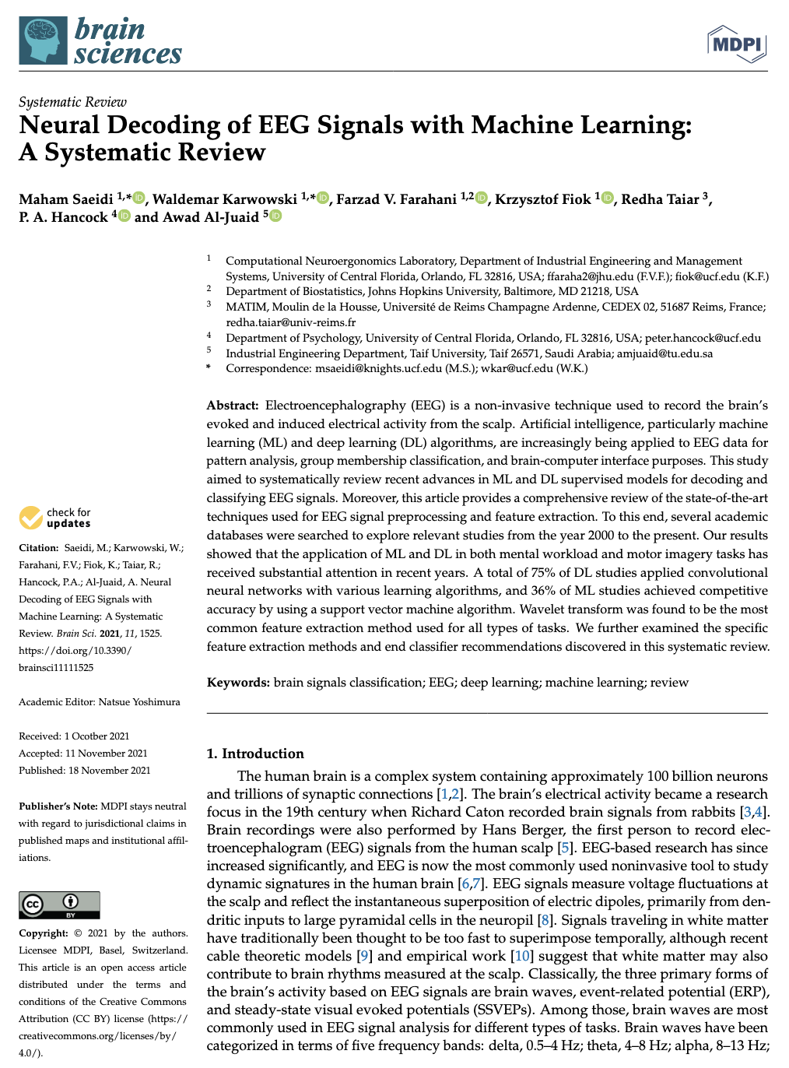
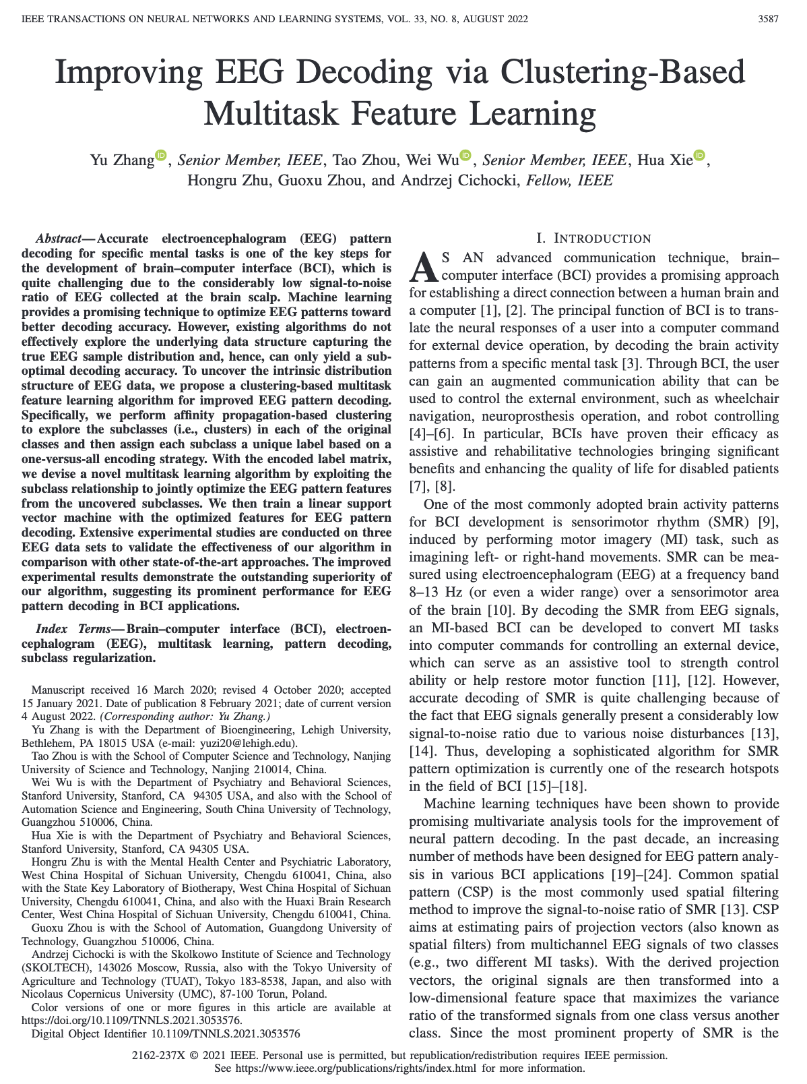
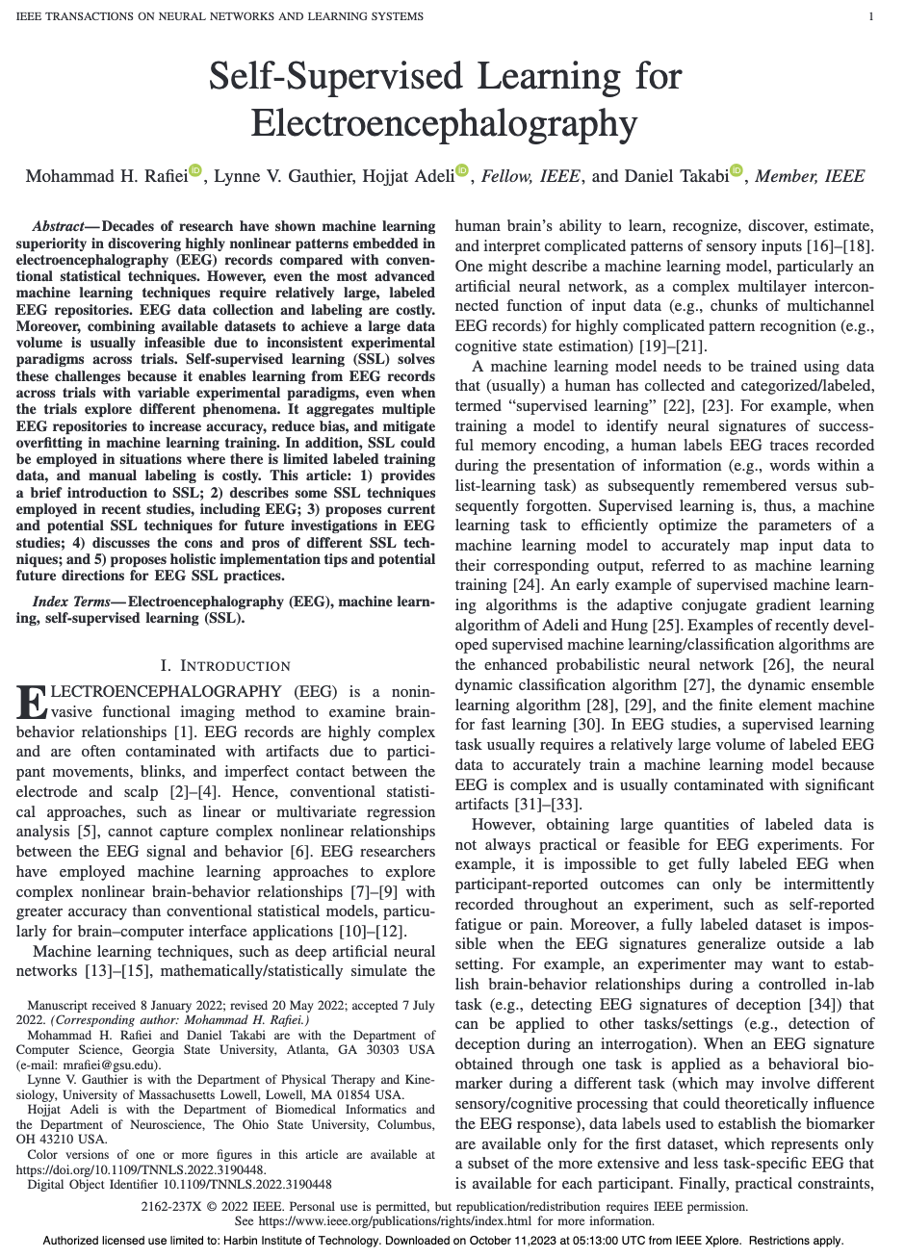
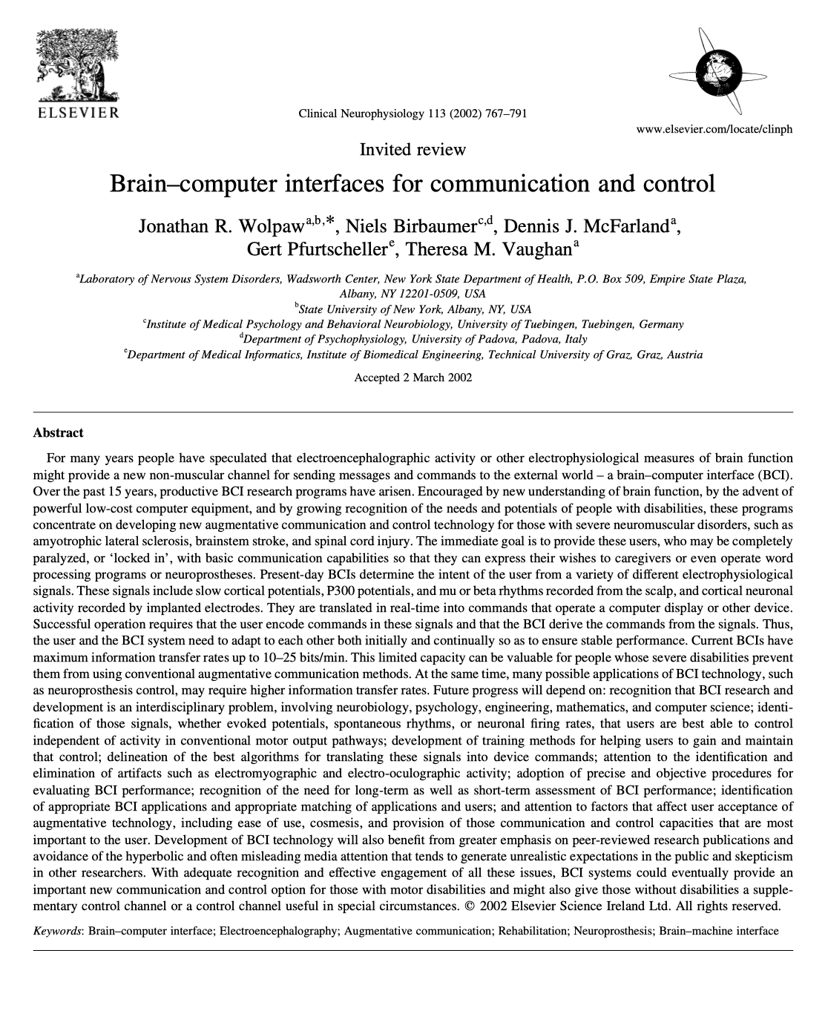
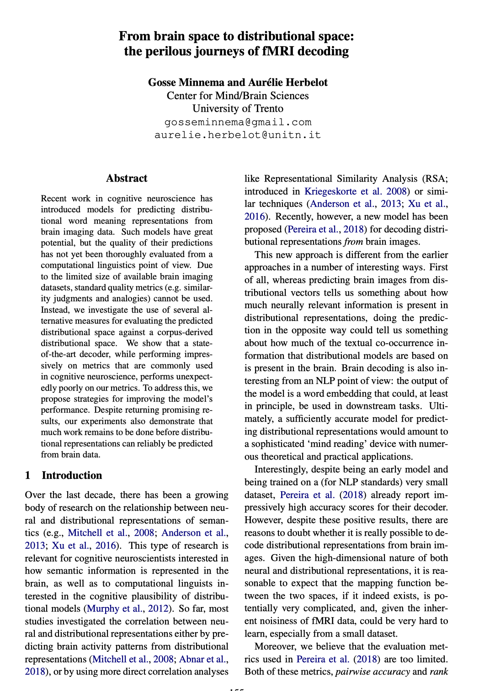
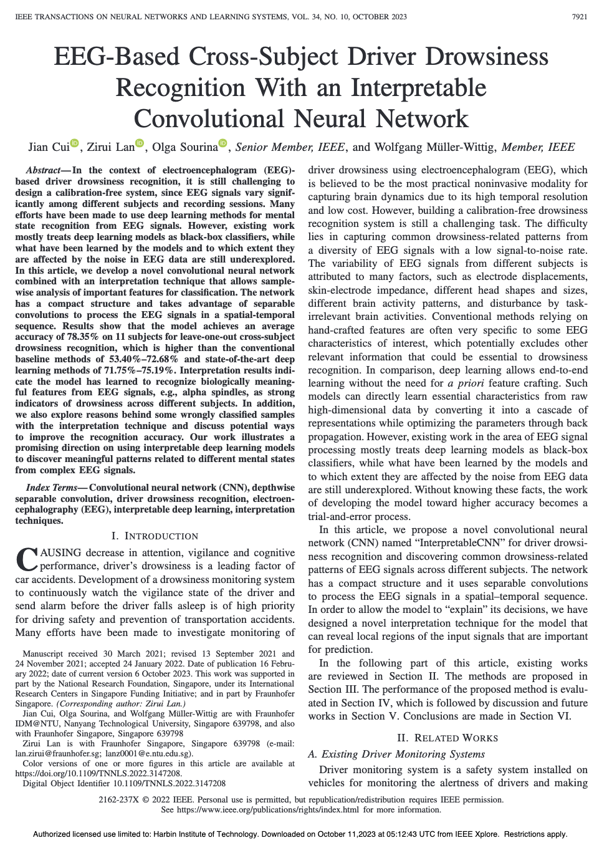
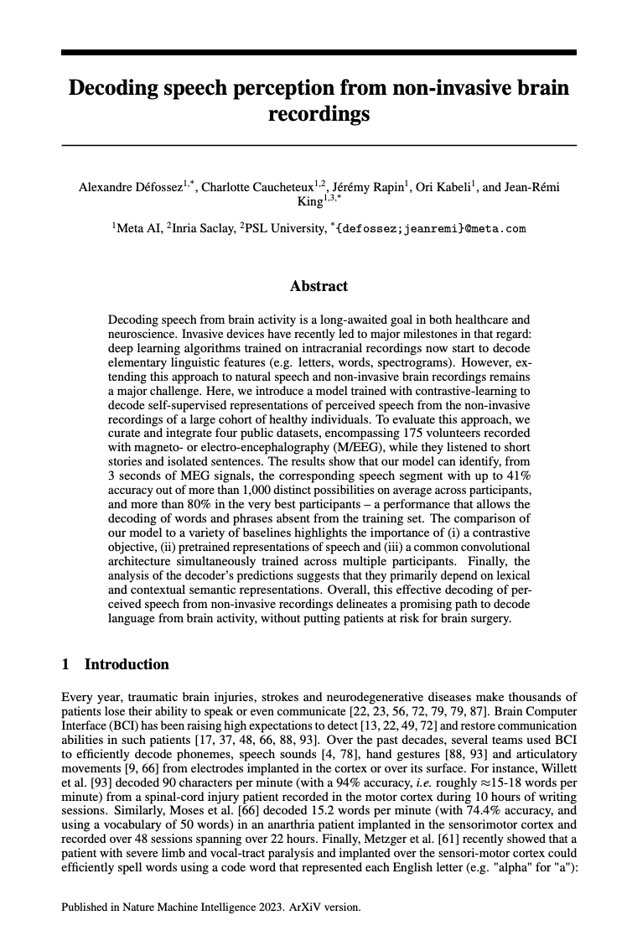
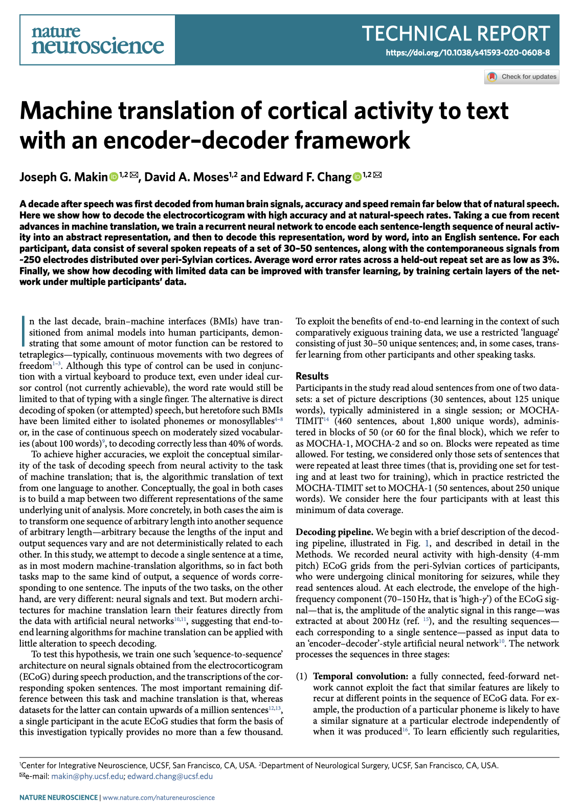
Notes:
接下来，基于这个兴趣，我开始了文献调研，由于这样一个方向涉及脑科学、时间序列处理、自然语言处理等等方向，所以最开始确实捉摸不透，有点混乱，淹没在了论文的海洋里。
然后我开始想，怎么能充分发挥我本身自然语言处理的优势，基于这一想法，我开始慢慢收缩论文范围。

Slide 7
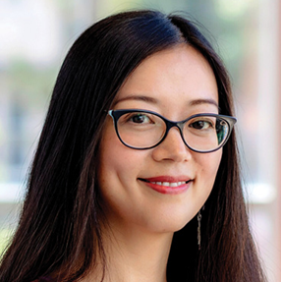
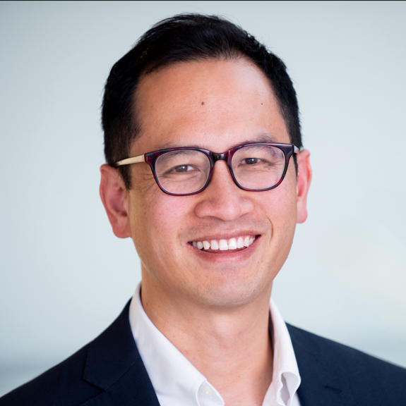
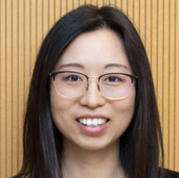
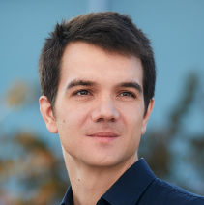
论文调研
前置条件：初期战略制定
面向任务+结合优势
Heng Ji
Edward Chang
Shaonan Wang
Jean-Remi King
Notes:
最后，我把目光锁定在了四位研究者的身上，分别是
UIUC的Ji Heng老师，Edward Chang，他是加利福尼亚大学的神经外科医生和教授，中科院自动化所的Wang Shaonan老师，以及Meta AI的Jean-Remi King科学家。他们都在脑电波和自然语言处理结合的领域做出了杰出的贡献。后续的研究也证明了，这四位老师在这个方向上持续的做出出色的工作。
那么在这里，我想要强调的是，初期的战略一定要谨慎，这是后续工作的前置条件。一定要结合自身优势，针对想要做的工作，选择合适follow的研究者。

Slide 8
思维发散
EEG-to-Text
Decoding
Thought
Typing
EEG-to-Text
Generation
Brain
Decoding
Mind
Reading
Notes:
那么在具体操作的时候，还有一个细节，但也很核心，就是思维一定要发散，就拿我做的这个任务为例，我最开始搜索的关键词叫做EEG-to-Text Generation，
那么很明显，这是依赖于我自身自然语言处理的基础得出的关键字，但实际上但我在慢慢搜索的过程中，我发现，其实更多的论文需要使用其他的关键词才可以检索出来，包括Brain decoding，Thought Typing等等。所以在调研论文的时候，大家也可以尽力的发散一下思维，保证论文调研的全面性。

Slide 9
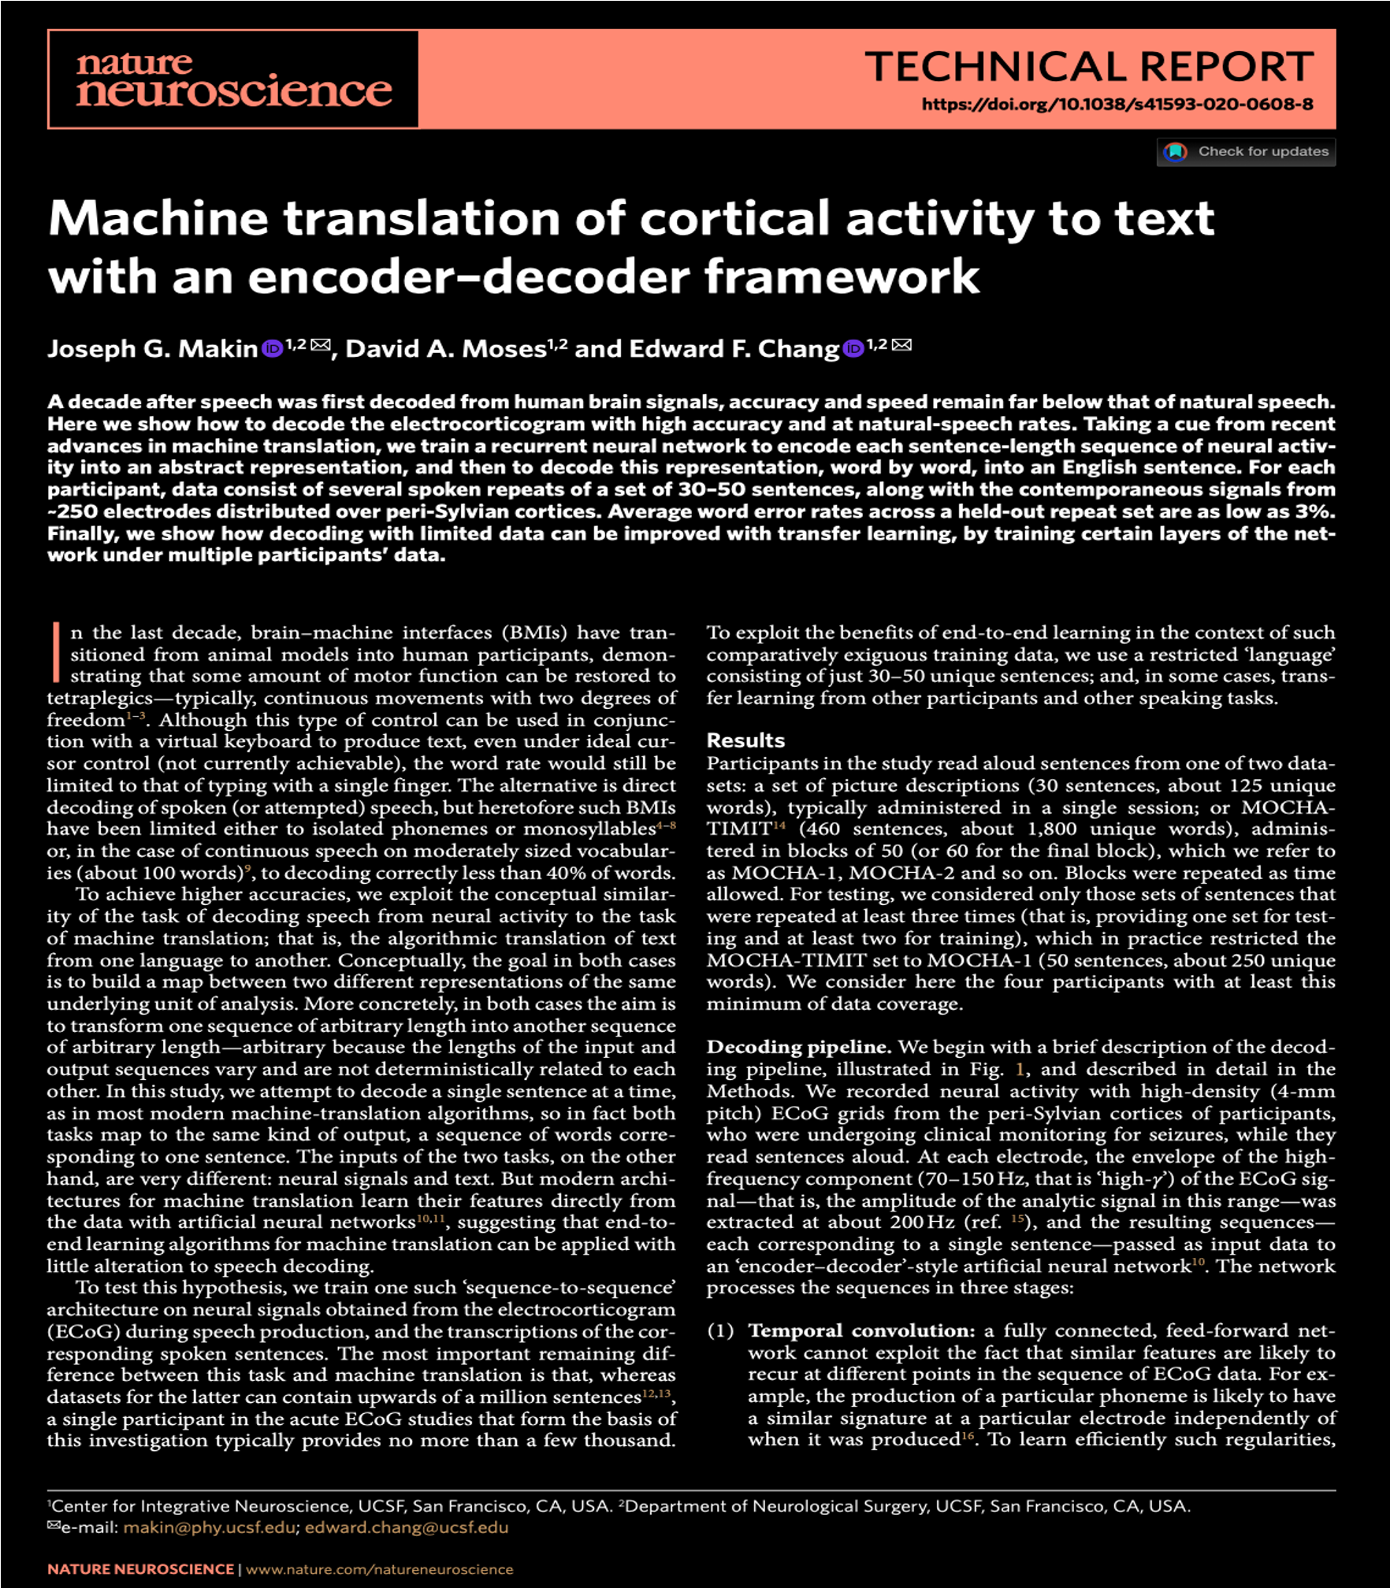
Notes:
在选定follow的研究者之后，我开始阅读和学习相关的论文。在这一步，我又遇到了很大的障碍。
总结起来就是一句话：读不懂。因为出现了太多新的术语和概念。
就像最开始给大家展示的脑电波的英文，Electroencephalography，这个单词我甚至最开始都没有办法很顺利的读出来。
！！！

Slide 10
Notes:
为了解决读不懂的问题，我开始投入大量的精力学习这方面的专业知识，从基础的生物学，到钠钾泵，到脑电产生原理，到脑电的不同波形，大脑不同分区，再到脑电帽的各种型号和使用方法，等等。

Slide 11
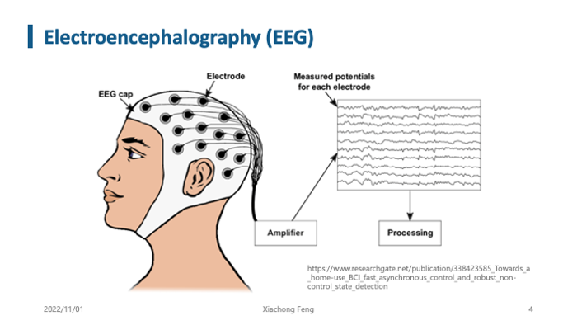
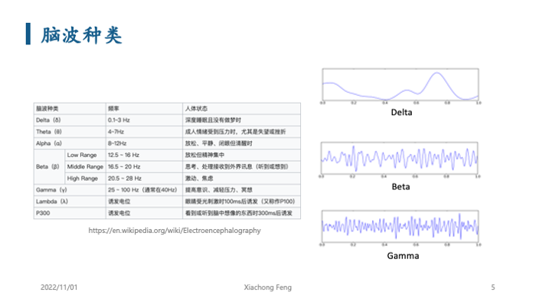
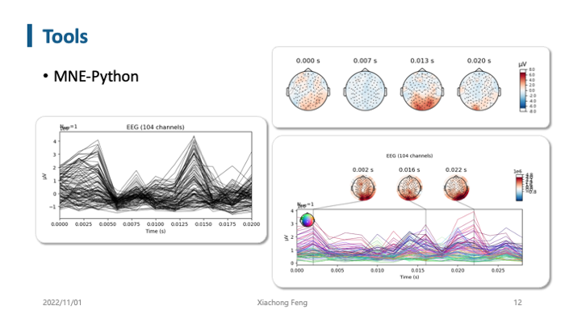
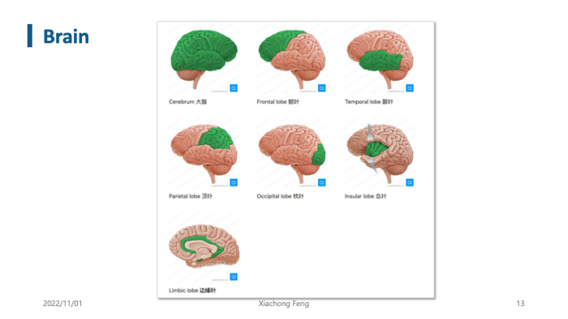
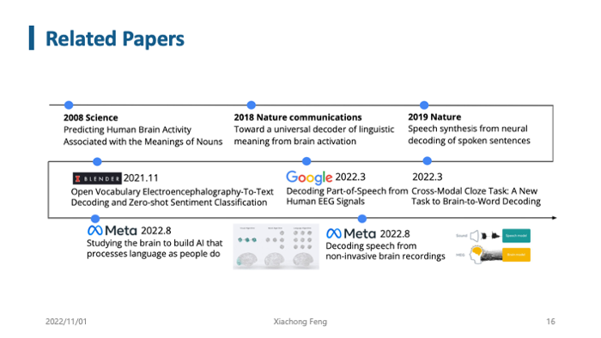
必要条件：专业知识学习
Notes:
在这部分，我想强调的是，专业领域知识的学习对于学科交叉是必不可少的，而且需要一定程度的深入。
专业知识的掌握不仅仅可以帮我们理解论文内容，
但更重要的是，对于专业知识的掌握直接决定了后续我们是否可以进行问题驱动的研究。
那么在2022年上半年，经过半年时间的学习和实验复现。我也产生了一些相关的想法，并开始实现。

Slide 12
依赖于被试的脑电表示 vs 依赖于语义的文本表示
Subject-dependent EEG representation vs Semantic-dependent text representation
被试1
被试2
I like playing basketball
I like playing basketball
I like playing baseball
I like playing baseball
Notes:
简单来讲，我发现不同的人对于同一句话产生的脑电波表示是有很大区别的，换句话说，脑电波的表示依赖于人而不依赖于接收到句子的语义。这就对脑电波到文本生成造成了巨大的障碍。为了解决这一问题，我们利用AI领域常用的对比学习来解决这一问题，我期望通过对比学习来调整脑电波的表示，使其依赖于语义而非依赖于人。

Slide 13
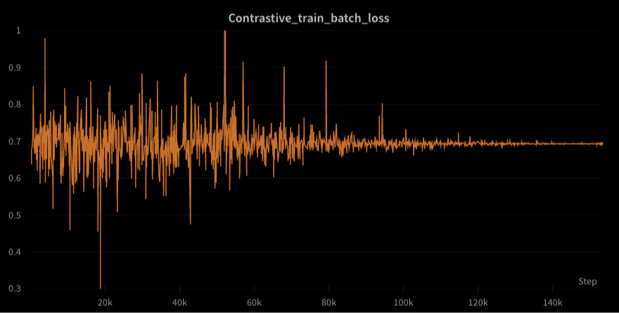
对比学习训练损失
1
0.9
0.8
核心条件：问题驱动的研究
0.7
0.6
0.5
0.4
0.3
20k
40k
60k
80k
100k
120k
140k
Step
Notes:
在对比学习的训练过程中，我们发现采用自然语言处理中常设置的参数并不能够有效的训练，具体体现为对比学习的训练损失只是在震荡，而不是在下降。
进一步观察发现，这是由于脑电信号本质上相似度很高，导致了这一结果，我们通过调整对比学习中的温度参数最后实现了有效的对比学习训练。
那么在这一部分，我核心想要强调的是问题驱动的研究。
也就是好的科研一定是我们发现了一个钉子，我们用锤子来解决这个钉子。
在这里钉子，就是我上面提到的脑电波与语义表示的问题，而锤子就是我熟悉自然语言处理领域的方法。
这里也进一步验证了我上一个部分所说的，专业知识学习的重要性。只有对于领域知识有了掌握，才能更好的从这个领域的问题出发展开研究。

Slide 14
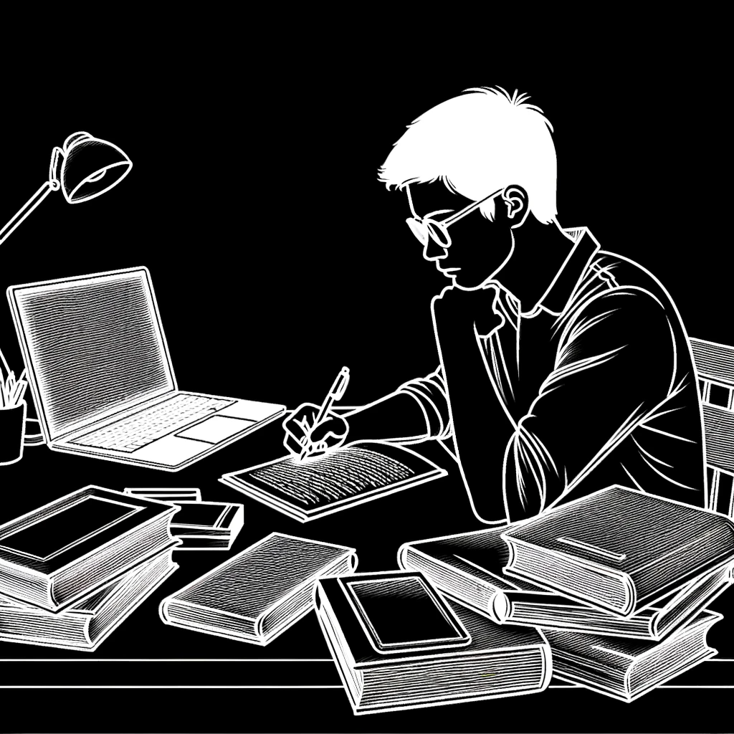
论文撰写
我论文看全了吗？
这个术语用的对不对？
关键条件：不要重复造轮子
我论文框架还能这么写吗？
我代码没有bug吧？
Pic by DALL·E 3
Notes:
那么有了想法，进行了实验，取得了一些进展，我就开始写论文了。
在写这篇论文的时候，我很明显的感觉到我很不自信，我会常常自我怀疑，我的文献综述是否完备，我的术语使用是否正确，我还能不能用NLP的论文框架来写这篇论文，以及我代码有没有错误等等。
那么，在这一步，我的解决方法是不要重复造轮子。作为一个初学者，要善于借鉴已发表论文的用语、组织架构、以及公开的代码。
通过这样一种方式，可以在极大程度上降低不自信，并且也降低出错的概率。

Slide 15
IJCAI投稿➔拒稿
文献引用不全
EEG数据处理细节
ROUGE评价是否合理
脑图是如何可视化的
不同脑区是否有影响
有没有尝试侵入式脑电
REJECTED
脑电如何归一化
不同被试性能如何
Pic by DALL·E 3
Notes:
尽管如此，事情总不会进展的如此顺利。我在2023年1月的时候投稿IJCAI，然后惨遭拒稿。
这次拒稿确实也是意料之中的事情。
我接收到了各种各样的审稿意见，大部分都是针对专业知识进行提问，
这些提问确实也直指我最薄弱的专业知识环节。
接下来，痛定思痛，思考下一步应该怎么做。

Slide 16
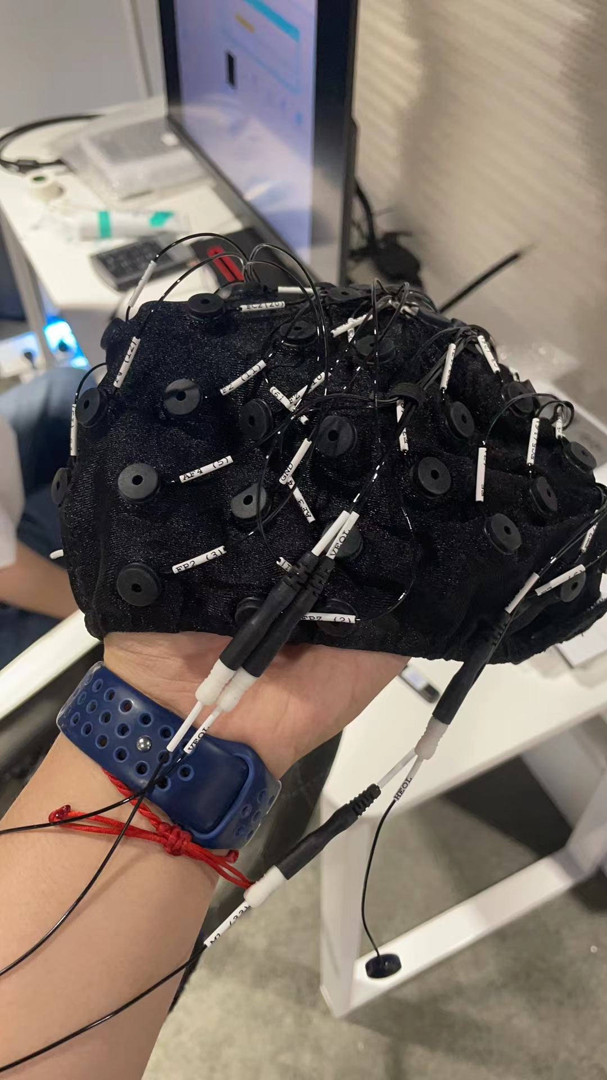
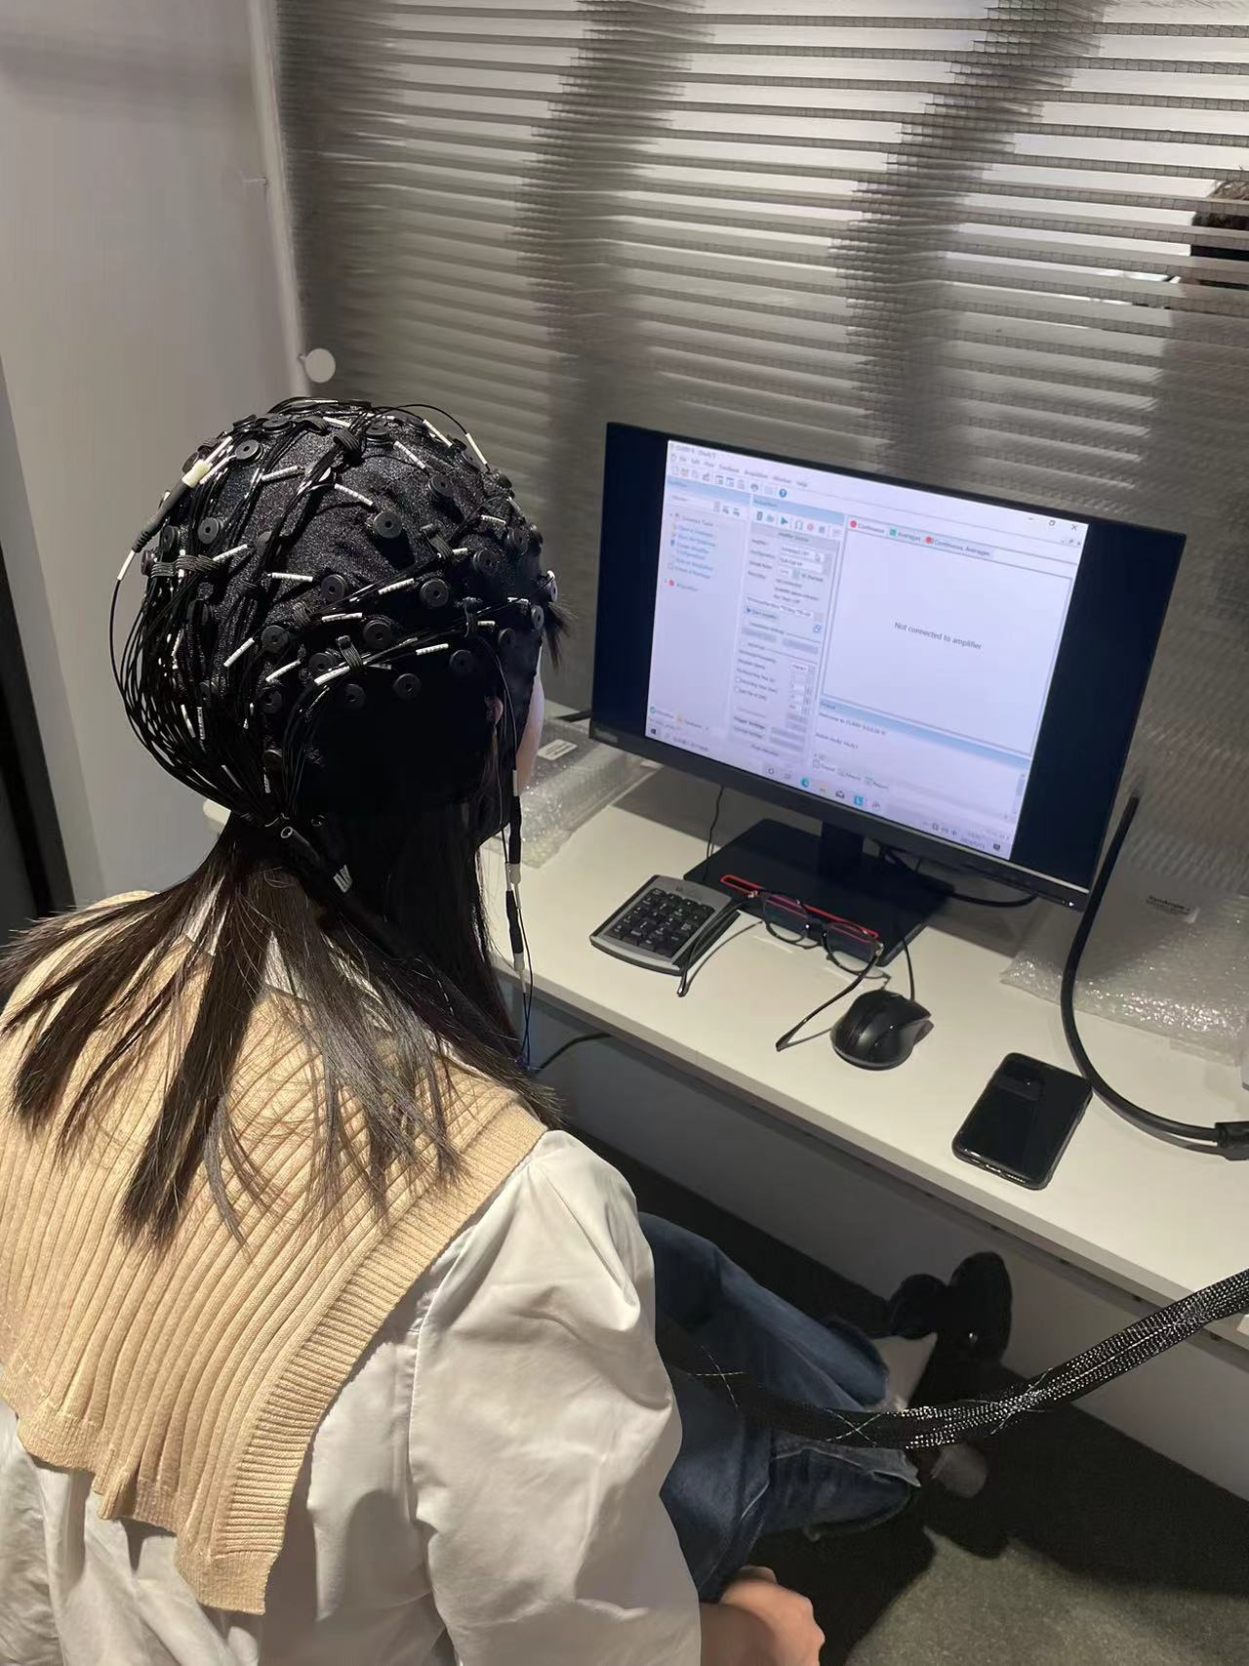
Solution 1: 加深专业知识学习
Credit: Nuwa Xi
Notes:
首先，就是加深专业知识学习，在这一方面，得到了老师们的大力支持，不仅仅是书本上知识的学习，老师们还提供实际的设备和操作环境，PPT上展示的是我和同组同学去学习脑电设备的使用，这种亲自的现场学习确实是极大促进了对于专业知识的理解。除此以外，我还记得我的老师帮我联系其他学部的老师，邀请来作报告，所以这一步，在老师们的帮助之下，我们也进一步学到了很多书本上无法实际感受到的知识。

Slide 17
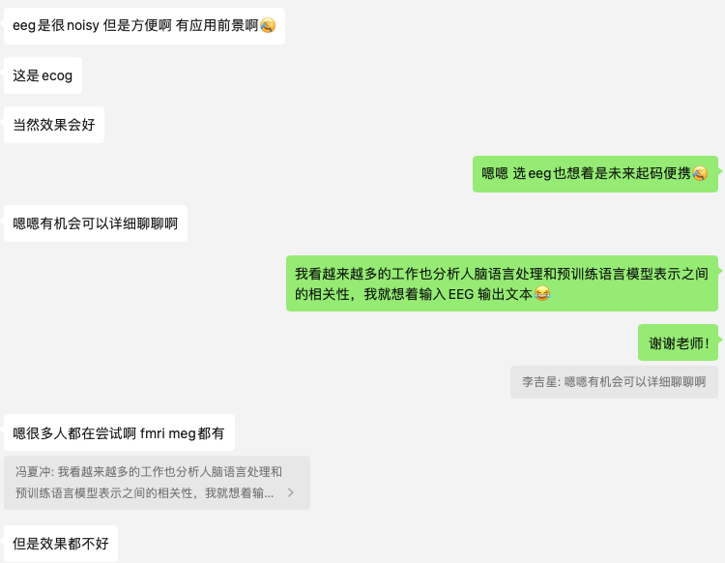
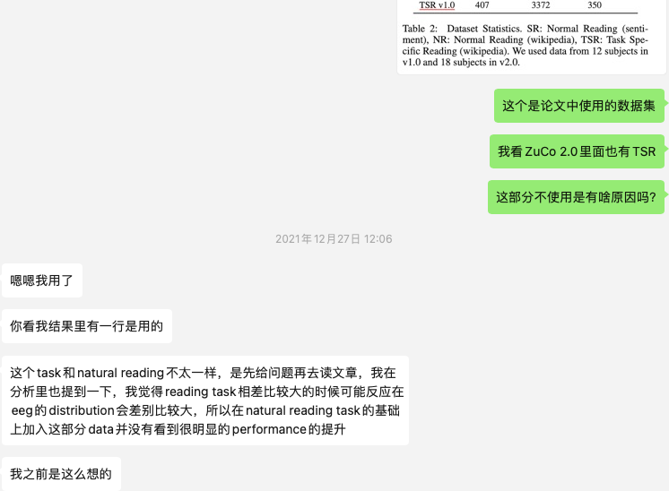
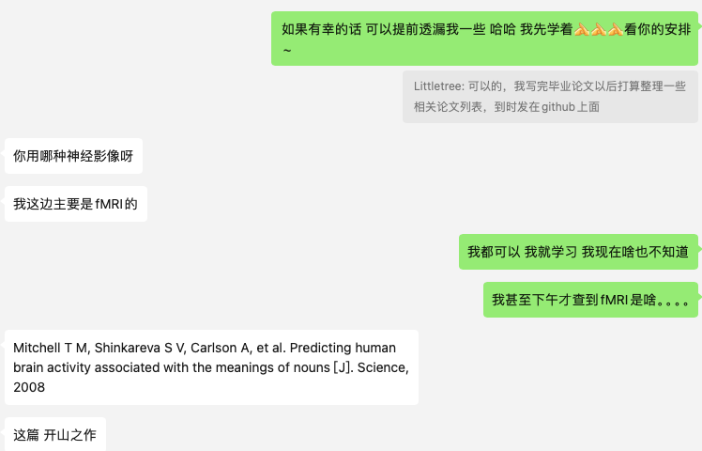
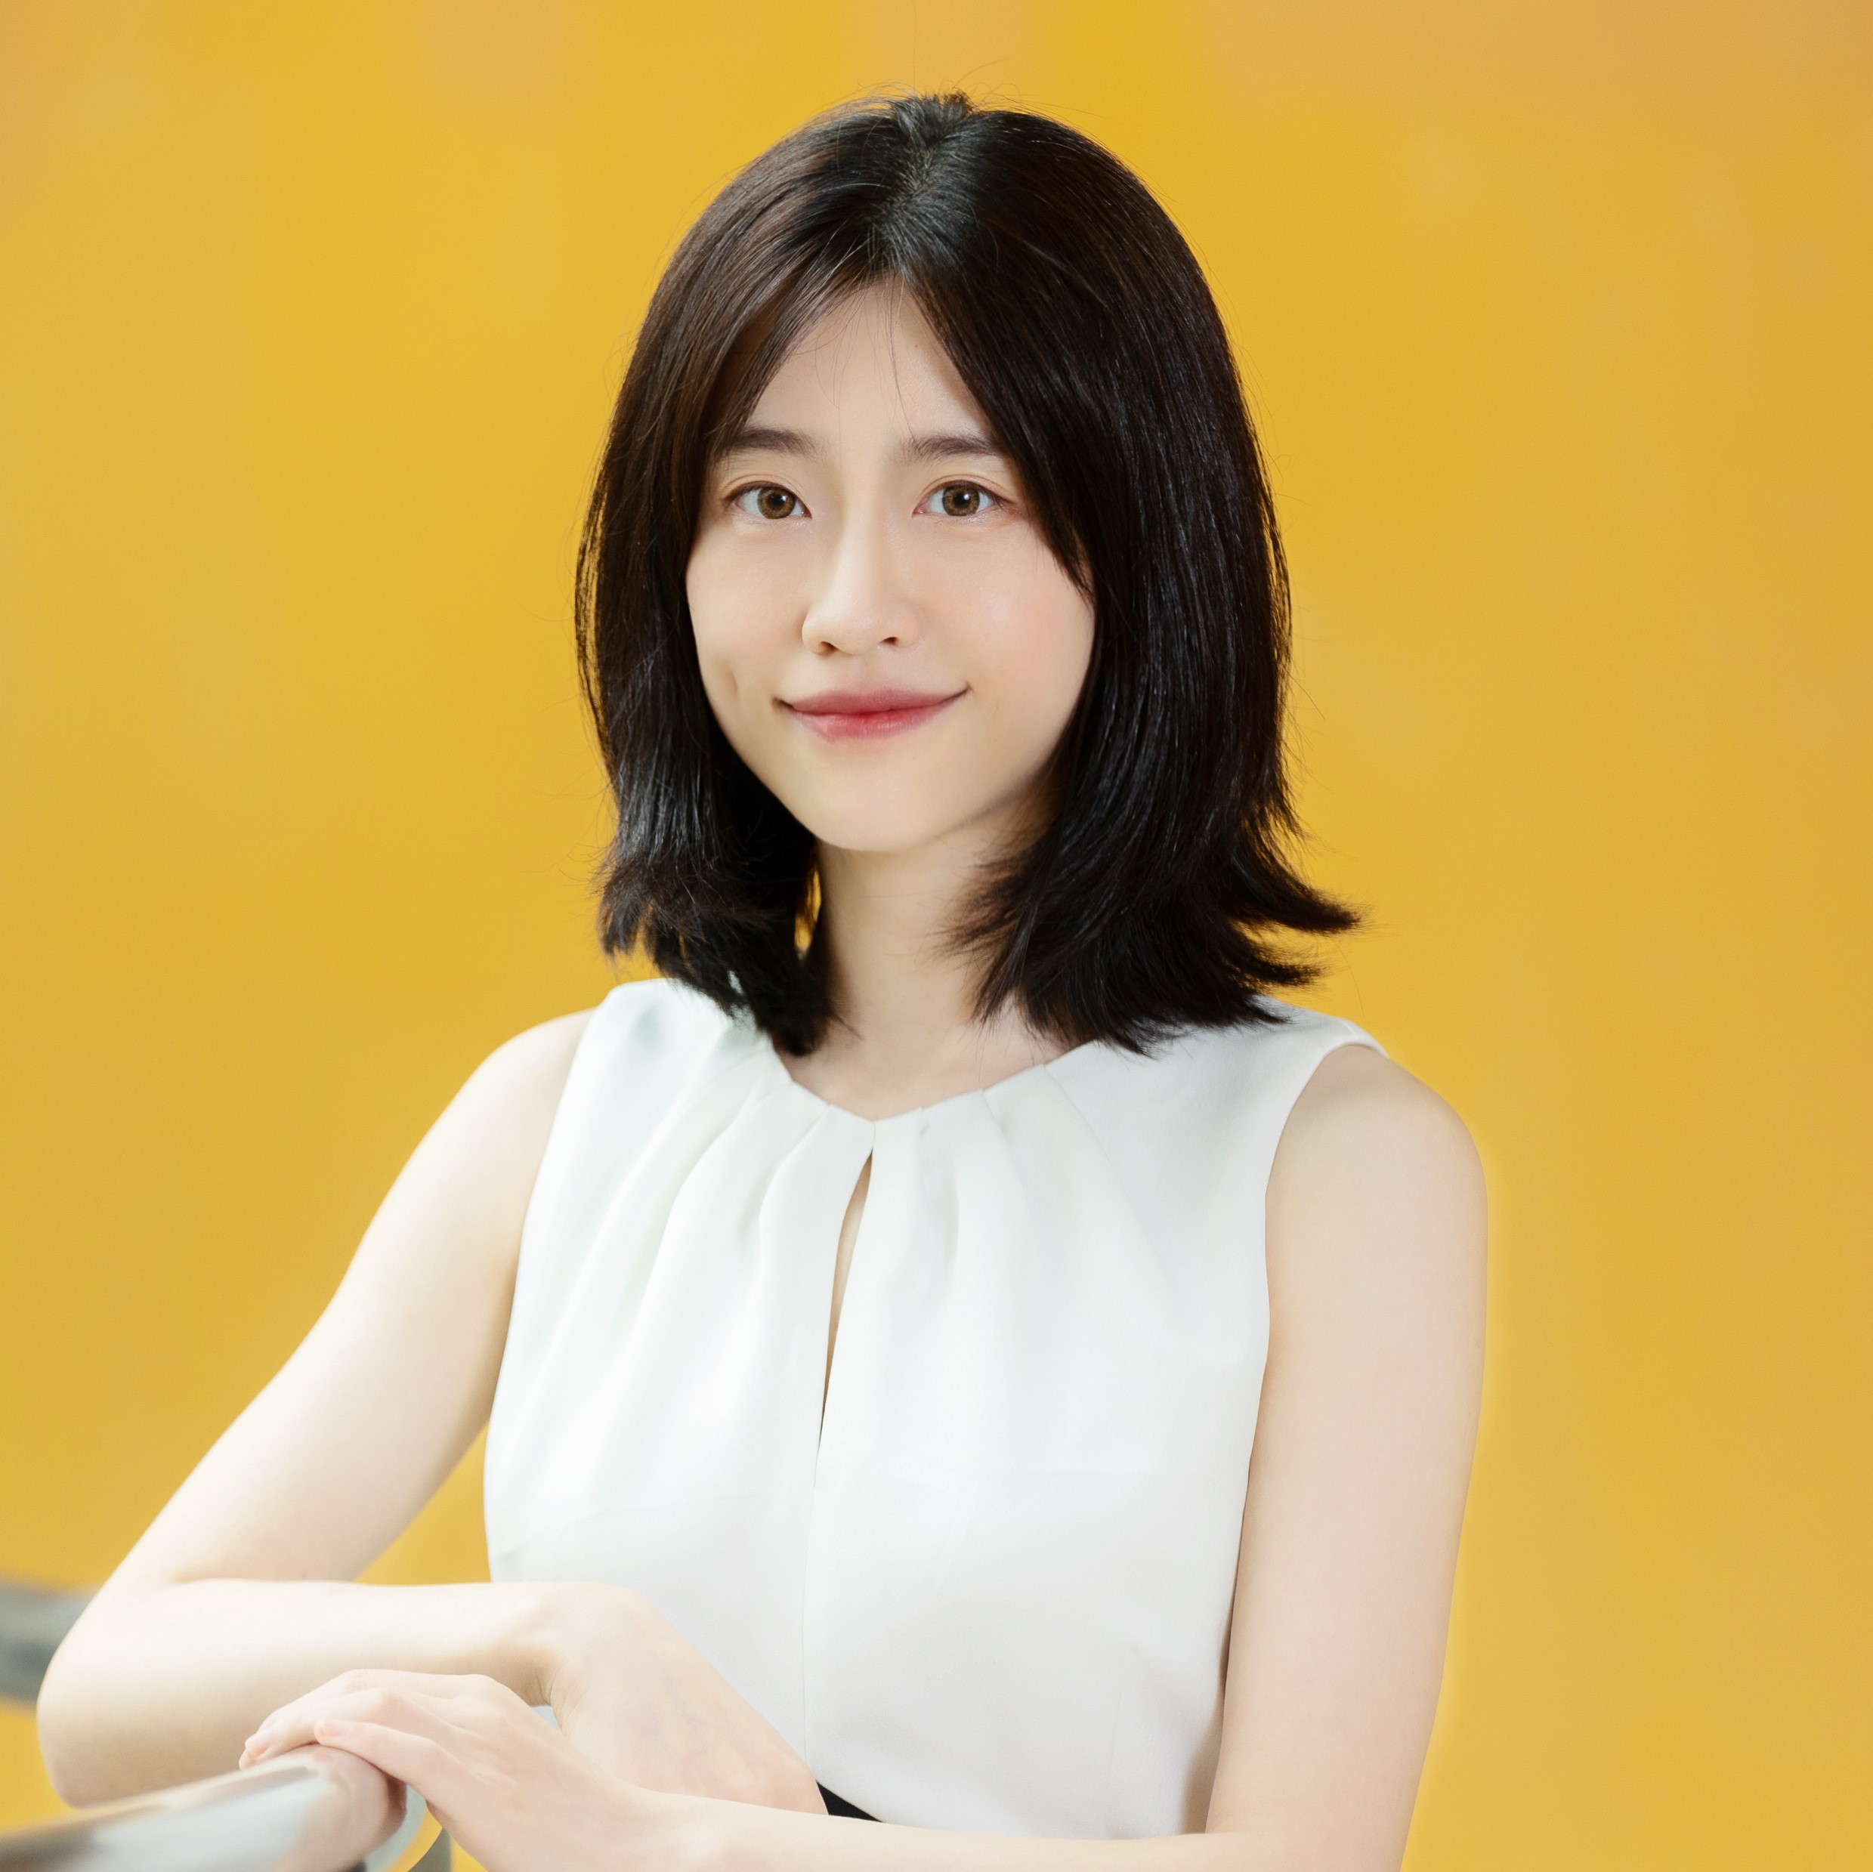
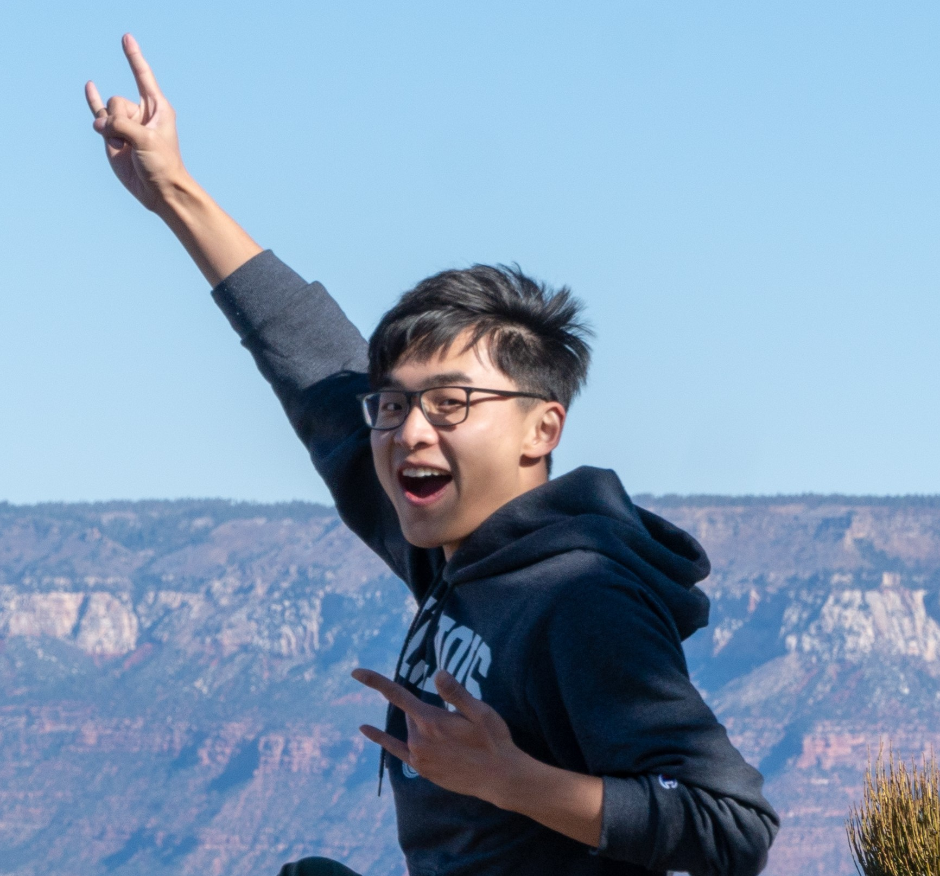
Solution 2: 与内行积极交流
此刻：做个E人
Dr. Jixing Li
Zhenhailong Wang
Shuxian Zou
Notes:
第二个解决办法，就是主动与内行积极交流，不论是通过邮件还是其他社交媒体方式，他们都非常乐意提供帮助。
在这里，我也特别感谢香港城市大学的lijixing老师，UIUC的wangzhenhailong同学，以及中科院自动化所的Zoushuxian同学，他们都在这个方向做出了很好的工作，我通过各种渠道联系上了他们，并和他们咨询了很多专业问题，他们都非常热情和耐心的解答，并给我提供建议。
所以，在这里，我想说，在自己力量有限的情况下，可以做个E人，与内行多交流，多汲取宝贵的知识和经验，而他们也非常乐意帮助我们。

Slide 18
TASLP与KBS投稿➔拒稿
决胜条件：抛弃固有思维
KBS拒稿
TASLP拒稿
Pic by DALL·E 3
Notes:
到这里，经过了一段时间的修炼，我觉得自己又可以了，重振旗鼓，整装待发，把修改之后的论文重新投出。
接下来又是两次无情的惨遭拒稿，但这两次拒稿的理由很直接，主题不符。
所以，在这里，我想强调的是，在买入交叉学科领域的时候，一定要抛弃固有思维。
而我犯的问题，就是依旧保留了自然语言处理的思维，眼界和格局都没有打开，导致在期刊选择上出现了战略性的失误。

Slide 19
TNSRE投稿
老师帮忙咨询
咨询AI
查找现有论文发表期刊
查找引用论文发表期刊
Pic by DALL·E 3
Notes:
在调整思维之后，也在老师们的帮助下，结合自己的调研，最终选定了TNSRE这本脑机接口的期刊作为最终目标期刊。
在选择期刊的时候，有几个可以尝试的方法，第一个，老师推荐，我们的老师们都会和各种领域的学者有交流，所以一定比我们了解的更多，所以在这个时候可以请教自己的老师。第二个，可以咨询AI，在选择期刊的时候，我咨询了Claude和ChatGPT，确实都提供了非常不错的建议。尤其是现在GPT4直接接入搜索引擎之后，推荐的更准确。第三点和第四点，可以看之前发表的论文发表于什么期刊以及被引用的论文发表于什么期刊。综合这些，再结合自己的工作，最终选定一本作为适合的期刊列表，进行投稿。

Slide 20
插曲
“我是自己有家人中风得了失语症，然后我的背景是ai相关的，也经常研究语音和nlp，所以最近看到eeg-to-text的新工作想去尝试一下给自己的家人用”
Notes:
在我准备投稿的过程中，我在arxiv上公开了一版论文，因此还有个小插曲，在某一天我收到一封邮件，是来自于斯坦福大学的一位创业同学，他说对着个方向很感兴趣。并且是他家里人生病了，所以想要研究这个方向。
因此，我相信，很多时候，学科的交叉是有非常意义的，并且确实存在大量的需求，所以如果你有浓厚的兴趣，请大胆的迈出这一步。

Slide 21
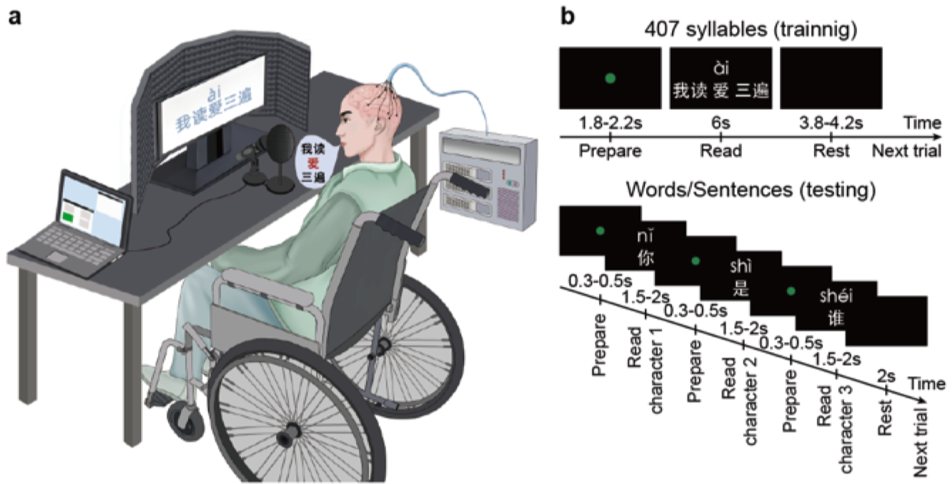
脑机接口
西湖大学与浙二医院共同实现脑机接口中文解码
斯坦福大学NOIR脑机系统
Notes:
对于脑机接口这样一个方向，最近也有很多突破性的工作，例如西湖大学和浙二医院实现中文解码
斯坦飞大学lifefie老师的团队设计了脑机接口控制机械臂。

Slide 22
不仅仅是脑机接口
微观
介观
宏观
https://hub.baai.ac.cn/view/10848
Notes:
那么实际上，不仅仅是脑机接口，还有各种各样的方向值得去探索和交叉，以最大程度的发挥大语言模型的性能和作用。
所以如果你对某一专业领域感兴趣，不妨大胆试一试。

Slide 23
总结
2023年10月
论文接收
相信自己做的东西是有意义的，并为之努力
2023年7月
投稿TNSRE
2023年6月
KBS, TASLP投稿被拒
抛弃固有思维
2021年12月
接触EEG2Text
2022年前半年
2023年4月
开始调研
复现实验
专业知识学习
2022年9月
投稿IJCAI被拒
兴趣驱动
开始实验
积极求助
听取意见
战略制定
问题驱动的研究
知识学习
不要重复造轮子
Notes:
最后总结

Slide 24
谢谢!

